Slide 1


ИТОГОВАЯ НАУЧНАЯ КОНФЕРЕНЦИЯ СОТРУДНИКОВ КАЗАНСКОГО УНИВЕРСИТЕТА за 2023 год
Подготовительный факультет для иностранных учащихся КФУ
Секция: Актуальные проблемы методики преподавания русского языка как иностранного
К вопросу об эффективных методах преподавания русского языка как иностранного
Азитова Г.Ш., к.п.н., доцент
кафедры русского языка
предбакалаврской подготовки

Slide 2

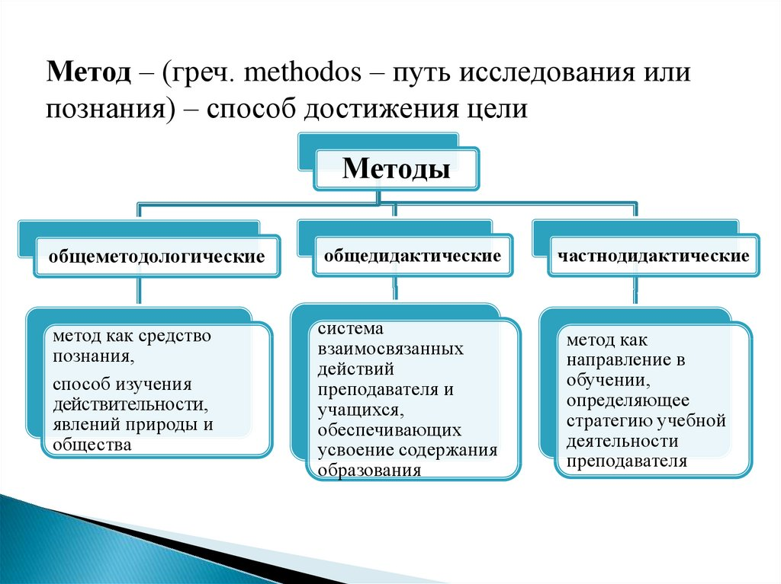
При интенсивном изучении русского языка как иностранного на подготовительных факультетах университетов актуальным вопросом, является использование современных, гибких и высокоэффективных методов обучения РКИ. Метод преподавания характеризуется тремя признаками: целью обучения; способом усвоения, характером взаимодействия субъектов обучения.
Notes:
Итак, перейдем к первому пункту – оформление.
Основной просьбой со стороны подразделений было увеличить пространство презентации. Нам тоже показалось логичным и правильным, за счет уменьшения ширины корешка увеличить пространство для контента.
След. слайд

Slide 3
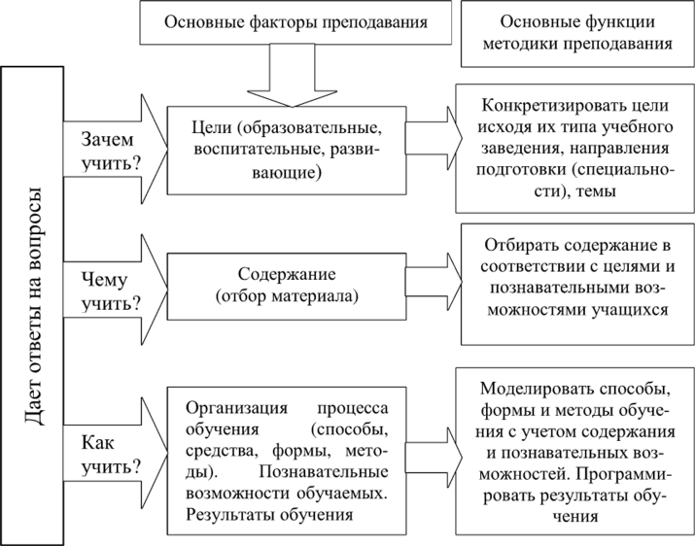
Среди традиционных методов преподавания выделяют, как правило, лекцию, рассказ, объяснение, беседу, учебную дискуссию, работу с книгой, демонстрацию, упражнения, взаимообучение, обучение через создание проблемных ситуаций, лабораторную работу, практику и самостоятельную работу.
К современным методам преподавания относят: Тренинги, дистанционное обучение, Кейс-стади, Коучинг, Модульное обучение, Деловая игра, Работа в парах, Мозговой штурм и т.д.
Notes:
Итак, перейдем к первому пункту – оформление.
Основной просьбой со стороны подразделений было увеличить пространство презентации. Нам тоже показалось логичным и правильным, за счет уменьшения ширины корешка увеличить пространство для контента.
След. слайд

Slide 4
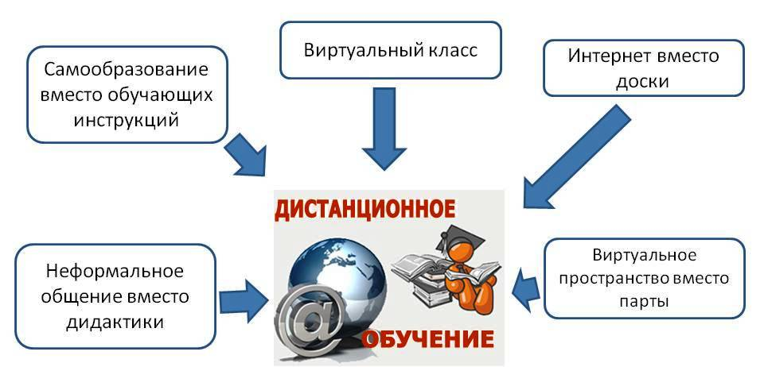
Современное преподавание уже невозможно представить без электронного образования с использованием IT-технологий и дистанционного обучения. Центральное положение в методике преподавания РКИ занимать коммуникативный метод.
Notes:
Итак, перейдем к первому пункту – оформление.
Основной просьбой со стороны подразделений было увеличить пространство презентации. Нам тоже показалось логичным и правильным, за счет уменьшения ширины корешка увеличить пространство для контента.
След. слайд

Slide 5
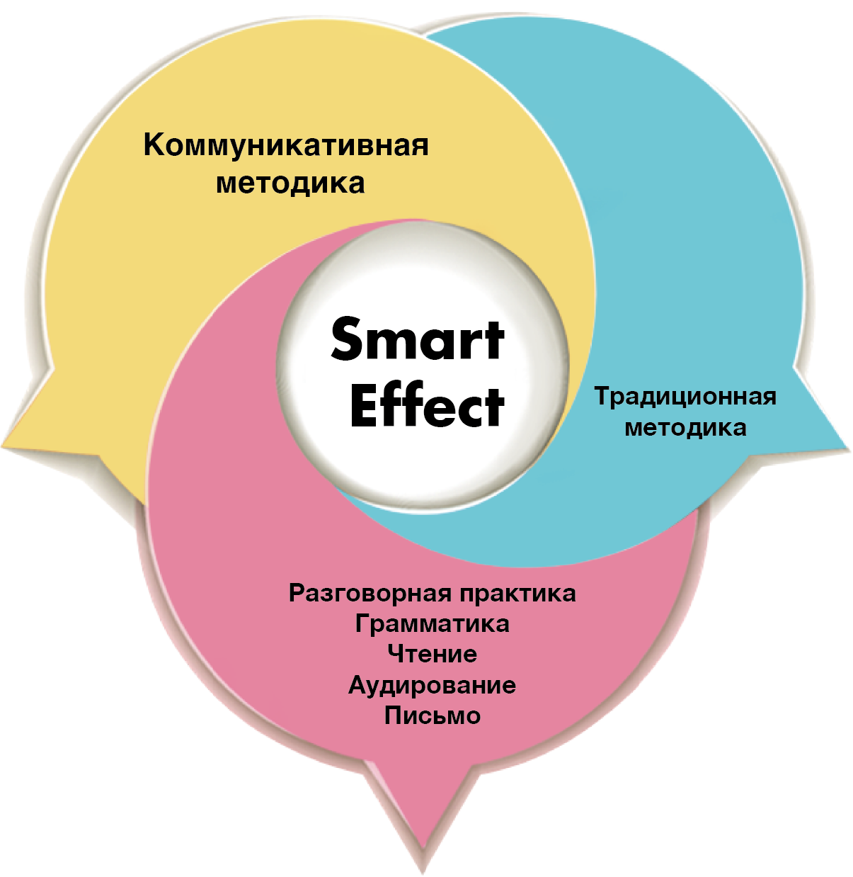
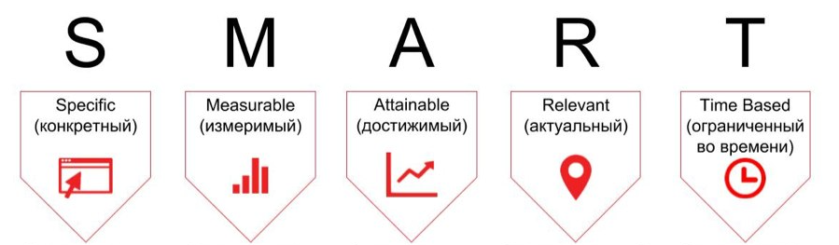
Среди методических принципов обучения ведущим является принцип коммуникативности, согласно которому занятия по РКИ ориентированы на овладение речевой деятельностью для общения в различных ситуациях.
Notes:
Итак, перейдем к первому пункту – оформление.
Основной просьбой со стороны подразделений было увеличить пространство презентации. Нам тоже показалось логичным и правильным, за счет уменьшения ширины корешка увеличить пространство для контента.
След. слайд

Slide 6
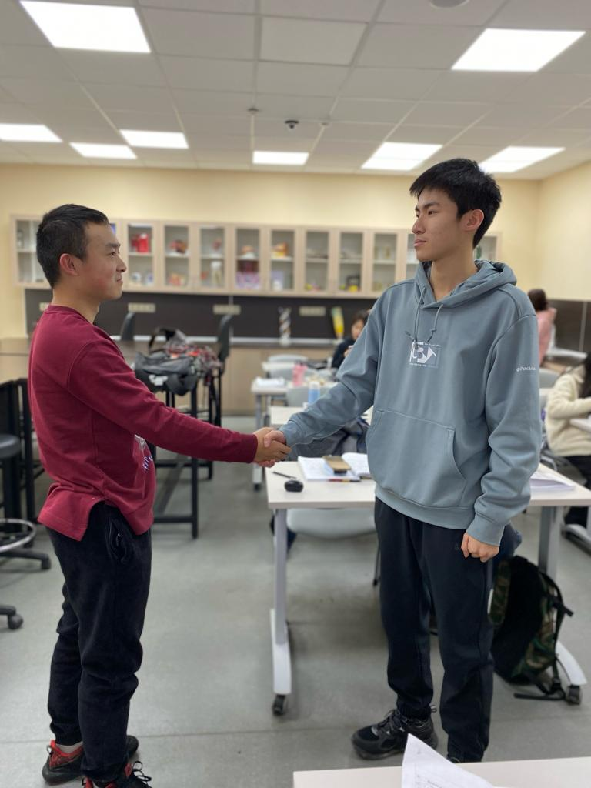
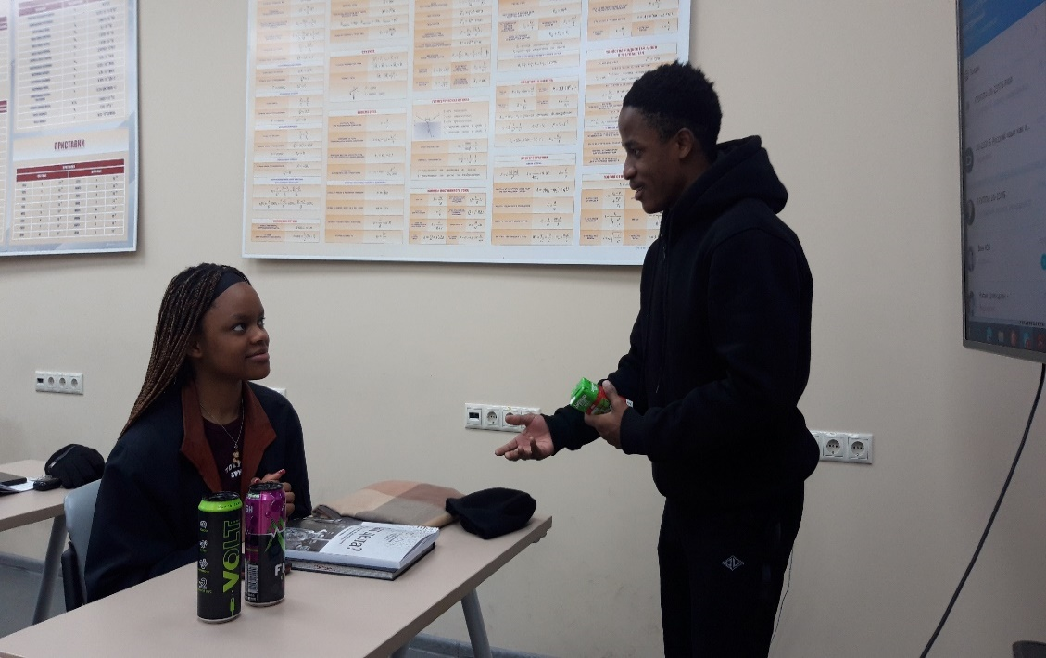
Одним из способов развития коммуникативных навыков иностранных учащихся является метод инценирования.
Инсценировка – это перевод повествовательного текста в театрально-сценическую форму. Инсценированные тексты, диалоги являются одним из самых эффективных форм работы на практических занятиях по развитию речи иностранных учащихся.
Знакомство
Сколько стоит?
Notes:
Итак, перейдем к первому пункту – оформление.
Основной просьбой со стороны подразделений было увеличить пространство презентации. Нам тоже показалось логичным и правильным, за счет уменьшения ширины корешка увеличить пространство для контента.
След. слайд

Slide 7
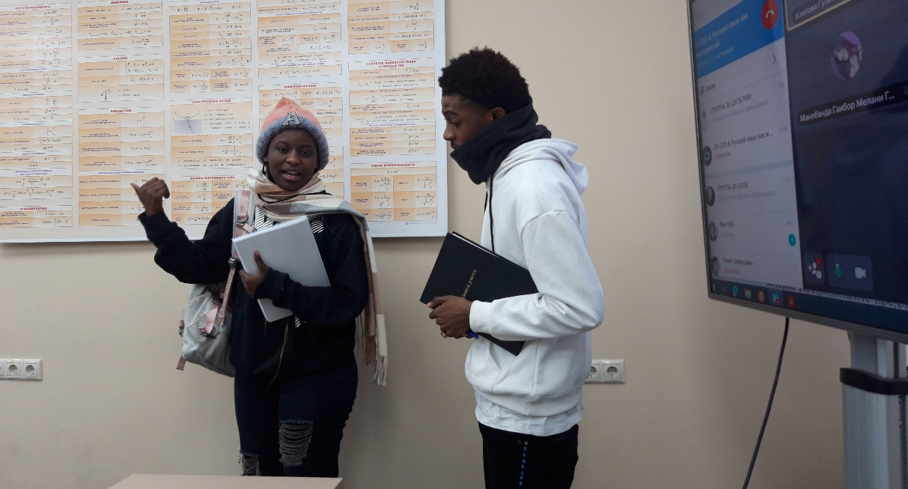
Если элементарное выполнение упражнения развивает грамотность, и прививает навыки работы с текстом, то инсценирование текста развивает не только грамотность речи, но и чувственную память студента. Происходит прочное запоминание речевых клише, слов и фраз. Развивается навык выступления перед аудиторией, преодолевается чувство скованности и страха, развивается умение общаться в различных ситуациях.
Беседа о КФУ
Notes:
Итак, перейдем к первому пункту – оформление.
Основной просьбой со стороны подразделений было увеличить пространство презентации. Нам тоже показалось логичным и правильным, за счет уменьшения ширины корешка увеличить пространство для контента.
След. слайд

Slide 8

Таким образом, метод инсценировки текста, диалога, ситуации и т.д. не только разнообразит практическое занятие, но и поможет учащимся наладить более тесный дружеский контакт в группе, сформирует стойкое запоминание русских слов, фраз и интонаций. Многообразие применяемых методов в учебном процессе на подготовительном этапе обучения, способствует эффективному обучению русскому языку как иностранному, формирует у учащихся учебно-познавательные навыки, готовит иностранного учащегося к успешному переходу от слушателя подготовительного факультета в статус студента российского университета.
Notes:
Итак, перейдем к первому пункту – оформление.
Основной просьбой со стороны подразделений было увеличить пространство презентации. Нам тоже показалось логичным и правильным, за счет уменьшения ширины корешка увеличить пространство для контента.
След. слайд

Slide 9
ИТОГОВАЯ НАУЧНАЯ КОНФЕРЕНЦИЯ СОТРУДНИКОВ
КАЗАНСКОГО УНИВЕРСИТЕТА за 2023 год
Подготовительный факультет для иностранных учащихся КФУ
Секция:
Актуальные проблемы методики преподавания русского языка как иностранного
Спасибо за внимание!

